Slide 1
LIQUAZYME
GoodWay
Green Link products that work
ЛИКВАЗИМ – ВСЕ ЗАСОРЫ УСТРАНИМ

Slide 2


GoodWay
ООО «ГудВэй» - является эксклюзивным дистрибьютором в Российской Федерации компании ZEP Inc. (Италия).
ZEP Inc. была основана в 1937 году в Атланте, США, и выпускает широкий ряд высококачественных
продуктов производственной химии. Вся продукция предназначена для профессионального использования на производственных, технических и бытовых объектах.
Zep Inc. на сегодняшний день является мировым лидером в производстве химической продукции.
Вся продукция Zep Inc. является эффективной высококачественной и дружественной к окружающей среде.

Slide 3
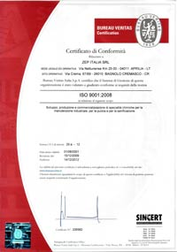

GoodWay
В знак подтверждения контроля за качеством и поддержки дружественности к окружающей среде ZEP Inc. присвоены сертификаты ISO-9001, ISO-9002, ISO-14001и MIL (милитарный сертификат), признанный многими странами.
Мы предлагаем Вам один из эффективных и высококачественных продуктов Zep Inc. - Liquazyme (Ликвазим).
ЛИКВАЗИМ – ВСЕ ЗАСОРЫ УСТРАНИМ

Slide 4
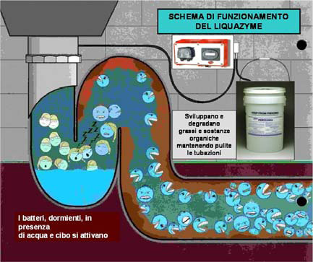
LIQUAZYME
ЖИВАЯ БАКТЕРИАЛЬНАЯ ДОБАВКА
GoodWay
Инновационная БИО добавка.
Жидкость, обогащенная ферментами и непатогенными живыми бактериями. Превосходно подходит для предупреждения скопления жира, масла, целлюлозы, протеина, крахмала и других органических веществ в водяных затворах, канализационных и водопроводных трубах. Обеспечивает целевое функционирование септиков, сточных зон, биологичеких прудов, лагун и хранилищ.

Slide 5

LIQUAZYME
GoodWay
Главные преимущества:
Эффективное снижение уровня загрязнений в сточных водах в короткие сроки и при минимальных финансовых затратах
Снижение штрафов за сброс неочищенных сточных вод
Простота в применении (готовый раствор, вводится насосом-дозатором)
Более безопасно для окружающей среды и здоровья человека, чем традиционные чистящие средства
Обладает остаточной мощностью более 80 часов
Поддаются биологическому разложению
Не содержит кислоты и каустические материалы, разрушающие трубы
Удаляет запахи
Безопасна для сточных вод
Для работоспособности LIQUAZYME оптимальны pH 6.0 - 8,0
температура 12-38°C.

Slide 6

GoodWay
Как действует LIQUAZYME
В состав биопрепарата LIQUAZYME входят живые бактерии. Попадая в благоприятную среду (в нашем случае, богатые органическими отходами сточные воды и канализационную сеть), они начинают питаться и активно размножаться.
В процессе своей жизнедеятельности бактерии вырабатывают целый ряд ферментов. Ферменты, в свою очередь – это мощнейшие химические катализаторы, способствующие расщеплению сложных длинных органических молекул на более короткие и простые, которые усваиваются самими бактериями. В результате, жиры (масла), белки, углеводы, крахмал и другие, загрязняющие сточные воды вещества, перерабатываются бактериями в углекислый газ и воду. В процессе этих реакций устраняются неприятные запахи аммиака, сероводорода, разлагающихся жировых отходов и т. п. превращая их в два вещества: СО2 (двуокись углерода) и Н2О (вода).
Биопрепарат LIQUAZYME поставляется в виде жидкости, готовой к применению.

Slide 7
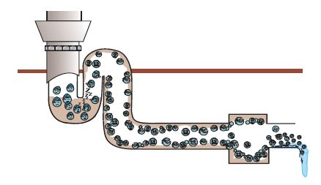
GoodWay
ПРОМЫШЛЕННОЕ ПРИМЕНЕНИЕ:
В пищевой промышленности: мясная, молочная, масложировая, кондитерская, винодельческая, пивоваренная, рыбная, маслосыродельная, хлебопекарня и т.д.;
Целлюлозно-бумажная промышленность;
В больницах, поликлиниках, образовательных учреждениях, гостиницах, увеселительных заведениях, в домашнем хозяйстве и в санузлах.

Slide 8
GoodWay
ПОЛЕЗНОСТЬ
содержит уничтожающие протеины, крахмал, целлюлозу, жир и масла бактерии в количестве 50 миллиардов на один галлон.
уничтожает запахи сульфидов и «тухлого яйца»
не содержит сильнодействующих химикатов, повреждающих медь, ПВХ или другие материалы труб.
в отличие от кислотных или едких чистящих средств, не вызывает ожогов и повреждений
в ходе процесса естественного биоразложения отходов не преобразуется, но повышает активность в биологических септиках, прудах и лагунах
бактерии в трубах находятся в спящем состоянии, но при появлении отходов их действие возобновляется
восстанавливает первоначальную эффективность оттока в трубопроводе

Slide 9
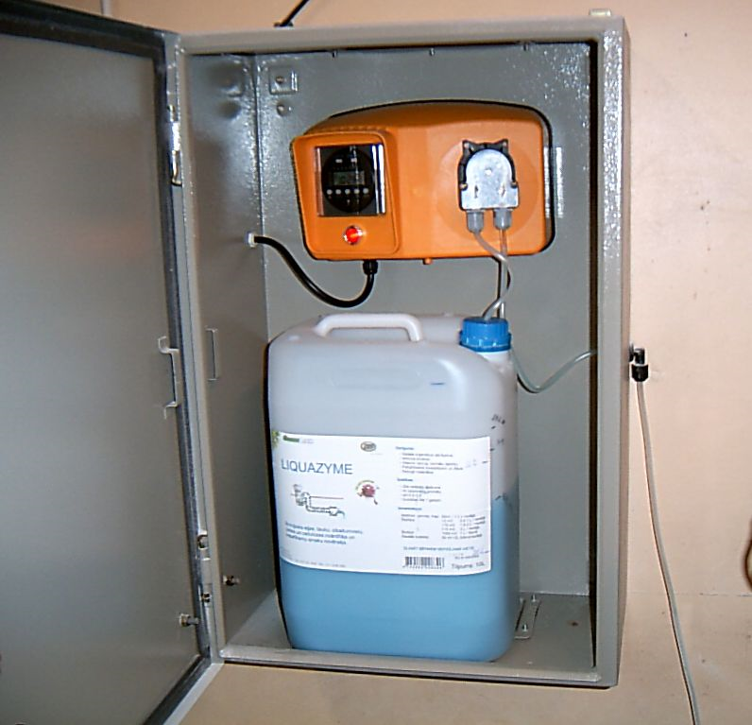
СПОСОБ ПРИМЕНЕНИЯ
GoodWay
Продукт дозируется в зависимости от протяженности канализационной сети напрямую при помощи автоматического насоса-дозатора либо путем непосредственно ввода продукта в сточную трубу или водосток.

Slide 10
LIQUAZYME
GoodWay
В трубы кухонь, прачечных и ванных комнат заливают по 50 мл средства 1-2 раза в неделю.
Жироулавливающие колодцы: Для достижения наилучшего результата
добавлять средство после очистки жироуловителя.
Дозирование: вручную или дозаторным насосом.
Средство следует добавлять во время простоя оборудования, ежедневно по 0,5 - 1 литра.
Септики: до 2000 литров - 0,5-1 литров в неделю.
2000-10 000 литров - 1-2 литров в неделю.
Свыше 10 000 литров - 1,5 - 3 литров в неделю.
Биопруды: 1 000 000 литров - 1 литр ежедневно.

